Slide 1
TOY Project
[ 장소 ]
11차 회의
(2019.10.09)

Slide 2
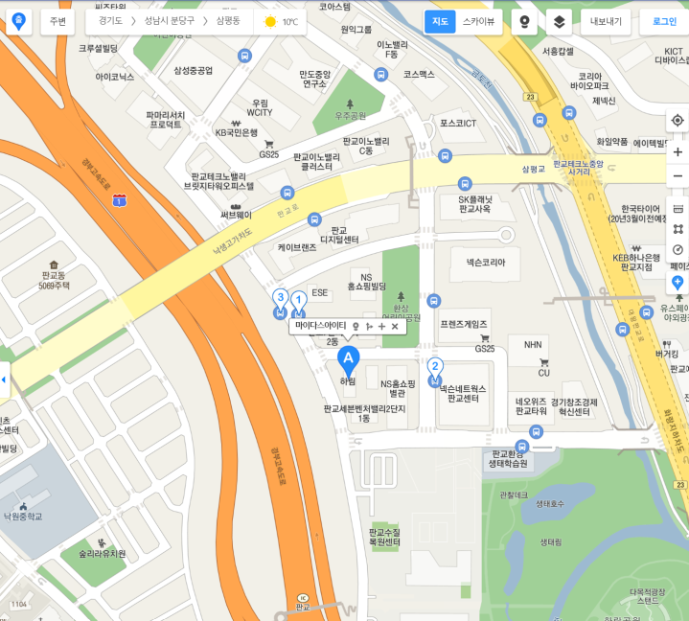
Description
1. 장소 - 레이아웃
장소 검색 창에서 가고 싶은 장소를 검색하면 검색바 아래로 검색 결과가 노출됨
검색 장소명 우측에 지도 버튼과 선택 버튼 위치함. - 지도: 해당 장소가 우측 지도에 표시됨 - 선택: 내가 가고 싶은 장소로 선택됨
선택된 장소는 선택한 장소란에 표시 됨 x버튼 클릭 시 선택 취소 됨
저장을 누르면 일정 별 장소를 선택할 수 있는 화면으로 이동함
LOGO
소개
일정 만들기
나의 일정 보기
LOGIN / JOIN
내가 가고 싶은 장소 선정하기
1
2
장소 검색
검색
Day
Work week
Week
Month
Today
검색 장소 1
2
3
지도
선택
검색 장소 2
지도
선택
검색 장소 3
지도
선택
· · ·
선택한 장소
3
검색 장소 1
검색 장소 3
초기화
취소
4
저장
© Company

Slide 3
Description
1. 장소 - 레이아웃
앞에서 내가 선택한 장소와 친구가 선택한 장소가 함께 노출됨
친구와 내가 동일하게 선택한 장소는 테두리나 배경색으로 표시해줌. 선택된 횟수가 많을수록 색을 진하게 해주는 등 표시해주어 많이 선택된 장소는 최종 장소에 포함될 수 있도록 함
“날짜”에서 선택한 최종 여행 일정을 표 형태로 보여줌
LOGO
소개
일정 만들기
나의 일정 보기
LOGIN / JOIN
일정 별 장소 정하기
3
DAY 1 (10.09) | DAY 2 (10.10) | DAY 3 (10.11) | DAY 4 (10.12)
Day
Work week
Week
Month
Today
선택한 장소
1
검색 장소 1
검색 장소 3
친구가 선택한 장소 1
친구가 선택한 장소 2
2
친구랑 나랑 동일하게 선택한 장소
초기화
취소
저장
© Company

Slide 4
Description
1. 장소 - 레이아웃
선택한 장소 중 일정에 추가하고 싶은 장소를 선택한다.
Drag & Drop으로 원하는 일자에 끌어다 놓는다.
장소가 일정에 추가된다. 추가되면 선택한 장소에서 빠지게 된다. X버튼을 클릭하면 삭제할 수 있다.
LOGO
소개
일정 만들기
나의 일정 보기
LOGIN / JOIN
일정 별 장소 정하기
DAY 1 (10.09) | DAY 2 (10.10) | DAY 3 (10.11) | DAY 4 (10.12)
Day
Work week
Week
Month
Today
3
친구랑 나랑 동일
친구랑 나랑 동일하게 선택한 장소
2
선택한 장소
검색 장소 1
검색 장소 3
친구가 선택한 장소 1
친구가 선택한 장소 2
친구랑 나랑 동일하게 선택한 장소
1
초기화
취소
저장
© Company

Slide 5
2. 고민되는 사항
장소를 원하는 일정에 추가하는 기능을 사용할 타겟은 누구인가..! 관리자(방장) / 친구 전부
관리자이면 최종 버전의 장소 선택이 되는 것이며, 친구 전부가 일정별 장소를 선택할 수 있으면 친구들이 선택한 장소 표를 비교해보고 제일 괜찮은 곳을 관리자가 선택하도록 해야하나?!!

Slide 6
Description
2. 장소 – 친구들이 선택한 장소 비교 및 최종선택
관리자만 사용할 수 있는 페이지이며 친구들이 만든 일정을 노출하고 체크박스를 두어 선택할 수 있도록 함
체크된 일정은 최종 일정으로 사용하겠다는 의미지만 관리자가 한번 더 수정하고 싶을 수 있기 때문에 수정 기능을 둠
저장을 누르면 최종 일정이 만들어짐
LOGO
소개
일정 만들기
나의 일정 보기
LOGIN / JOIN
최종 일정 선택하기
1
성진 Pick!
Day
Work week
Week
Month
Today
DAY 1 (10.09) | DAY 2 (10.10) | DAY 3 (10.11) | DAY 4 (10.12)
검색 장소 1
검색 장소 2
검색 장소 3
하림 Pick!
DAY 1 (10.09) | DAY 2 (10.10) | DAY 3 (10.11) | DAY 4 (10.12)
검색 장소 1
검색 장소 2
2
수정
3
저장
© Company

Slide 7
Description
2. 장소 – 친구들이 선택한 장소 비교 및 최종선택
수정 버튼을 클릭하면 체크된 일정을 모달 형태로 띄운다.
Drag&Drop 형태로 일정을 최종적으로 수정한 후에 완료 버튼을 클릭하면 저장된다.
LOGO
소개
일정 만들기
나의 일정 보기
LOGIN / JOIN
최종 일정 선택하기
일정 수정하기
1
성진 Pick!
Day
Work week
Week
Month
Today
DAY 1 (10.09) | DAY 2 (10.10) | DAY 3 (10.11) | DAY 4 (10.12)
DAY 1 (10.09) | DAY 2 (10.10) | DAY 3 (10.11) | DAY 4 (10.12)
검색 장소 1
검색 장소 1
검색 장소 2
검색 장소 3
검색 장소 2
검색 장소 3
하림 Pick!
DAY 1 (10.09) | DAY 2 (10.10) | DAY 3 (10.11) | DAY 4 (10.12)
검색 장소 1
검색 장소 2
취소
완료
2
수정
3
저장
© Company

